Slide 1
Театральная студия «МиМиМишки»
ТЕАТР - ЭТО ВОЛШЕБНЫЙ КРАЙ,
В КОТОРОМ РЕБЕНОК РАДУЕТСЯ,
ИГРАЯ, А В ИГРЕ ОН ПОЗНАЕТ МИР!
Дополнительная образовательная деятельность в ДОУ

Slide 2
На что направлена театрализованная деятельность?
На развитие у ее участников ощущений, чувств, эмоций;
На развитие мышления, воображения, внимания, памяти;
На развитие фантазии;
На формирование волевых качеств;
На развитие навыков (речевых, коммуникативных, организаторских, двигательных и пр.)

Slide 3
Младший дошкольный возраст:
Педагог создает условия для индивидуальных игр с помощью насыщения предметно-игровой среды мелкими образными игрушками (куколки, матрешки, звери, технические игрушки, конструкторы, мебель и др.).
Участие педагога в индивидуальных режиссерских играх проявляется в разыгрывании им бытовых и сказочных ситуаций (из фольклора, авторских произведений, показе пользования ролевой речью, звукоподражанием, втягивании ребенка в игру, подсказывании реплик, объяснении действий.

Slide 4
В средней группе:
Педагог создает условия для коллективных режиссерских игр.
Педагог занимает позицию помощника: просит ребенка пояснить смысл действий, побуждает к ролевой речи («Что сказал?», «Куда пошел?), иногда выступая носителем игровых умений, показывая при помощи игрушек и предметов-заместителей фантастические истории, что помогает ребенку включиться в подобную деятельность: имитировать характерные действия персонажей, передает эмоциональное состояние человека(мимикой, жестом, движением, голосом). У ребенка появляется устойчивое желание выступать перед детьми и взрослыми..

Slide 5
Старший дошкольный возраст:
Предметно-игровая среда для режиссерских игр конструируется на основе полифункционального игрового материала (карта-макет игрового пространства) игровой материал помогает ребенку домыслить, вообразить, опираясь на предложенную взрослым предметную ситуацию, выступает в роли «пускового механизма», способствующего разворачиванию воображения и детского творчества
Педагог выступает как создатель проблемно-игровых ситуаций, направляющих замыслы режиссерской игры.
Он лишь направляет замыслы детей вопросами: «Что было дальше? Кого они встретили? Что с ними случилось?». Его позицию можно определить как помощник в реализации детьми игровых замыслов.

Slide 6
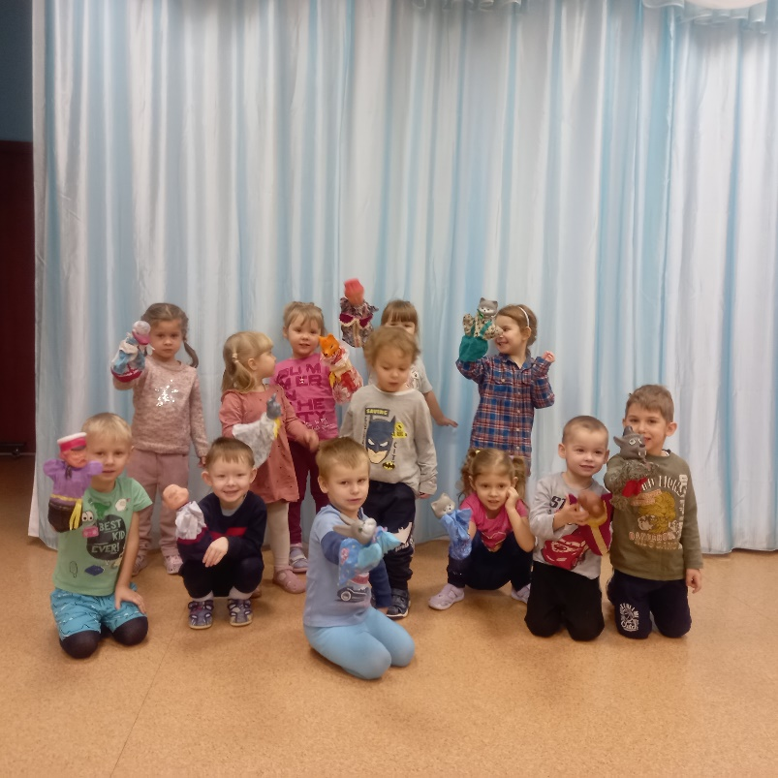
При игре в кукольный театр, используя куклы Би-ба-бо, невозможно играть молча!
Это не просто игра:
это прекрасное средство для интенсивного развития речи детей,
средство обогащения словаря,
развитие мышления и,
творческих способностей

Slide 7
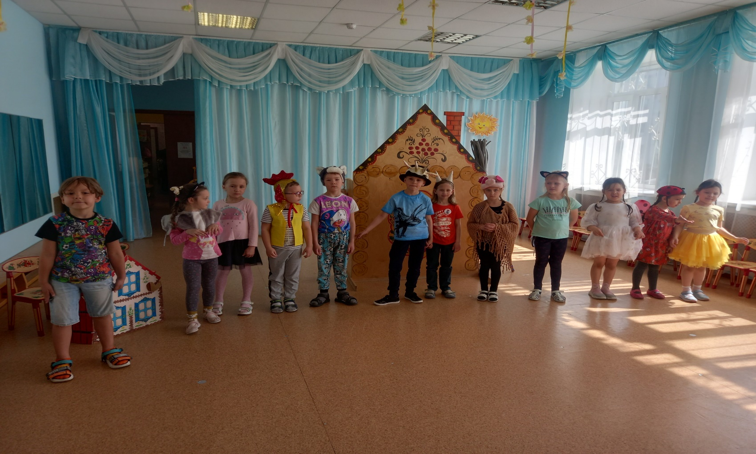
Ни один другой вид театрализованной деятельности так не способствует развитию артистизма, выразительности движений и речи, как игра-драматизация

Slide 8
Игра-драматизация Самый «разговорный» вид театрализованной деятельности.
Целостное воздействие на личность ребенка: его раскрепощение, самостоятельное творчество, развитие ведущих психических процессов;
Способствует самопознанию и самовыражению личности;
Создает условия для социализации, усиливая адаптационные способности, корректирует коммуникативные качества, помогает осознанию чувства удовлетворения, радости, успешности.

Slide 9
Занятия театральной деятельностью дают возможность детям познавать окружающий мир, жить в гармонии с ним, позволяют строить взаимодействие и общение друг с другом, развивают их способности в различных видах деятельностей
. Дети учатся смотреть на себя со стороны, изображая разные характеры и поступки.
Выступления перед аудиторией формируют уверенность в себе, опыт социальных навыков поведения.
Театр радует детей, развлекает и развивает их. Именно поэтому театрализованную деятельность так любят дети, а педагоги всего мира широко используют её в решении многих задач, связанных с образованием, воспитанием и развитием ребёнка.

